Slide 3




Santiago Porras
ENCAMINA
SharePoint Developer
MVP Windows Platform Development
http://geeks.ms/blogs/santypr
http://blogs.encamina.com/en-tu-casa-o-en-la-mia
@saintwukong

Slide 4
Modern Branding en SharePoint desde todos los ángulos con HTML5 y Responsive Web Design

Slide 5
Contenido
Introducción al Branding
Introducción los portales de publicación
El administrador de diseños de SharePoint 2013
Personalización de páginas maestras y diseños de página
CSS y JavaScript avanzado en SharePoint
Enriqueciendo los resultados de las búsquedas mediante display templates
Uso de JSLink para mejorar las listas de SharePoint
Notes:
Introducción al Branding
Introducción los portales de publicación
El administrador de diseños de SharePoint 2013
Mostrar el administrador de diseños y explicar para qué sirve cada una de las opciones
Personalización de páginas maestras y diseños de página
Subir una página maestra, convertirla y publicarla
Crear un diseño de página y editarlo con SharePoint designer
CSS y JavaScript avanzado en SharePoint
SASS
JavaScript
Módulos
Plugins de jQuery
Proteger jQuery
Enriqueciendo los resultados de las búsquedas mediante display templates
Crear un display template para mostrar resultados (Control y elemento)
Aplicar display template en una búsqueda
Uso de JSLink para mejorar las listas de SharePoint
Crear fichero de JSLink para modificar la visualización del porcentaje de finalizado de las tareas.

Slide 6

Introducción al Branding

Slide 7
Branding en SharePoint 2013
Llegada de HTML5
Designer Manager
Nuevos conceptos y elementos
Cambios en SharePoint Designer
Con Sharepoint 2016 desaparece SharePoint Designer

Slide 8
¿Cómo debemos aplicar Branding?
Definir arquitectura de la información
Definir Wireframes y Flujo de Navegación
Diseño gráfico

Slide 9

Introducción a los sitios de publicación

Slide 10

Elementos de Diseño

Slide 11
Elementos que componen un diseño
Igual que en SharePoint 2010
Plantillas de elementos de contenido (Display Templates)
Páginas maestras
Diseños de página
Plantillas XSLT
SharePoint 2013

Slide 12

El administrador de diseños de SharePoint 2013

Slide 13
Opciones del administrador de diseños
Subir diseños
Administrar Páginas Maestras
Administrar Diseños de Página
Administrar Plantillas de elementos de contenido
Administrar canales para dispositivos
Publicar y aplicar diseños
Crear paquetes de diseño

Slide 14
Cómo crear un nuevo diseño
Desde cualquier IDE
SharePoint Designer 2013 sin Vista Diseño
Identificar elementos pertenecientes a la página maestra
Convertir diseño a HTML
Subir al catálogo de diseño de SharePoint 2013
Crear página maestra
Crear diseños de página
Crear plantillas XSLT
Crear plantillas de elementos de contenido

Slide 15
Usando el administrador de diseños de SharePoint 2013

Slide 16
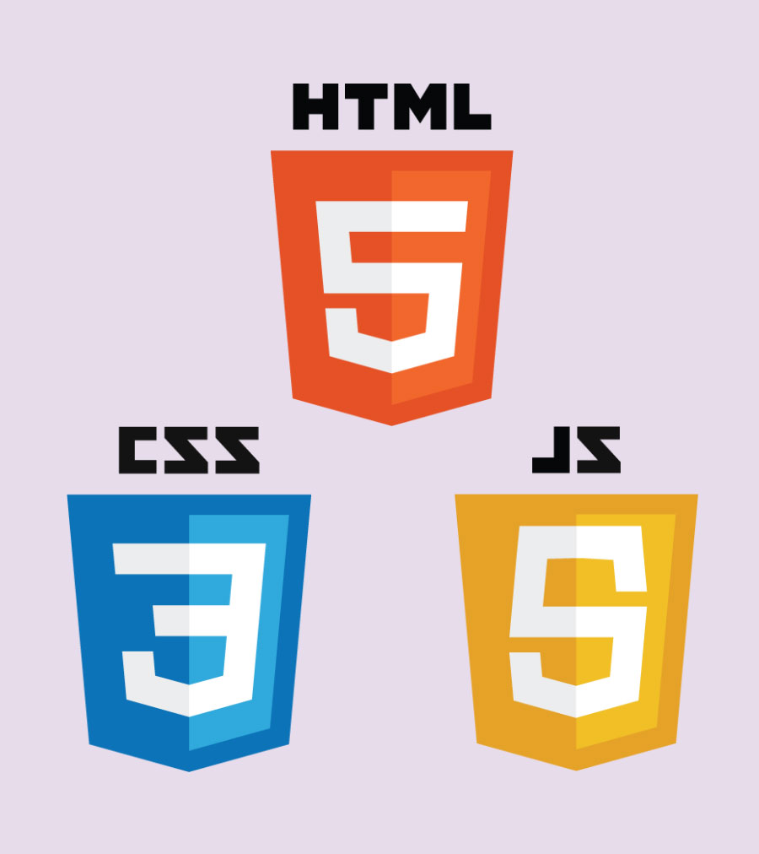
CSS y JavaScript avanzado en SharePoint 2013

Slide 17
Recomendaciones
Principio de responsabilidad
Sass – CSS con superpoderes
Protección de jQuery
Módulos/Namespaces
Plugings de jQuery
JavaScript como “CodeBehind”

Slide 18
CSS y JavaScript avanzado en SharePoint 2013
Notes:
_spBodyOnLoadFunctionNames.push('fitContentSection');
ExecuteOrDelayUntilScriptLoaded(FunctionName, "core.js");

Slide 19

Desplegando archivos de diseño desde Visual Studio

Slide 20
Despliegue desde Visual Studio
Por qué usar Visual Studio
¿Recursos en Style Library o en carpeta Layouts?
Los módulos son nuestros aliados
XML para configurar nuestros recursos

Slide 21
Demo: Desplegando archivos de diseño

Slide 22
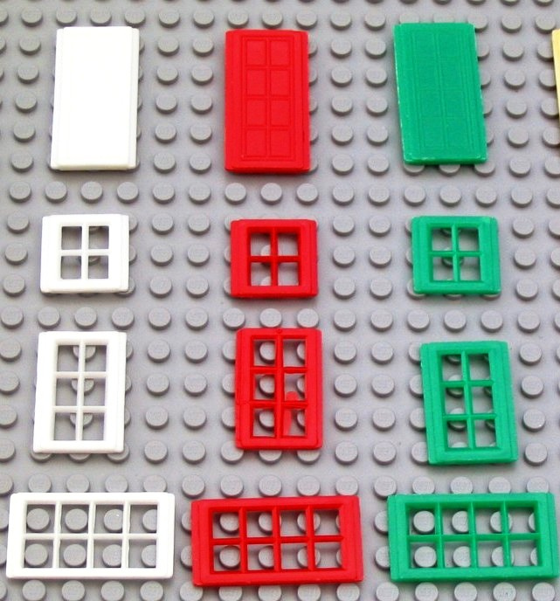
Enriqueciendo la visualización de resultados con display templates

Slide 23
Display Templates
¿Por qué y para qué?

Slide 24
Demo: Display Templates

Slide 25

Modificando visualización de elementos con JSLink

Slide 26
Demo: JSLink

Slide 27
Q&A

Slide 28
Santiago Porras
ENCAMINA
SharePoint Developer
MVP Windows Platform Development
http://geeks.ms/blogs/santypr
http://blogs.encamina.com/en-tu-casa-o-en-la-mia
@saintwukong

